Slide 1
EJERCITACIÓN MDE
Informática II - UTN - FRBA

Slide 2
Aplicaciones con manejadores de E/S
  En base a los manejadores de Entrada y Salida desarrollados, se pide implementar un control de puerta corrediza (como máquina de estados)
  Reusando el código, se pide implementar un control de portón levadizo (como máquina de estados)
Notes:
Informática II - UTN-FRBA - Ing. Electrónica
Curso R2001 - Ing. M. Giura
Informática II - UTN-FRBA - Ing. Electrónica
Curso R2001 - Ing. M. Giura
8 de Mayo de 2010
Técnicas Digitales II - R4052 - Práctica de Laboratorio - 2010
Ing. Juan Manuel Cruz

Slide 3
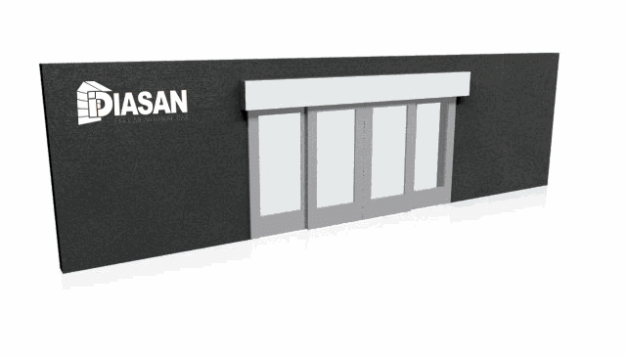
Puerta corrediza
Notes:
Informática II - UTN-FRBA - Ing. Electrónica
Curso R2001 - Ing. M. Giura
Informática II - UTN-FRBA - Ing. Electrónica
Curso R2001 - Ing. M. Giura
8 de Mayo de 2010
Técnicas Digitales II - R4052 - Práctica de Laboratorio - 2010
Ing. Juan Manuel Cruz

Slide 4

Otro ejemplo de aplicación: Puerta corrediza
abrió
cerró
presencia
m_abrir, m_cerrar
S
S
S
MOTOR
⬄ Puerta Corrediza ⬄
Notes:
Informática II - UTN-FRBA - Ing. Electrónica
Curso R2001 - Ing. M. Giura
Informática II - UTN-FRBA - Ing. Electrónica
Curso R2001 - Ing. M. Giura

Slide 5
Otro ejemplo de aplicación: Puerta corrediza
Puerta Corrediza
  CERRADA ➔ mientras no se detecte presencia
  ABIERTA ➔ mientras se detecte presencia
  ABRIENDO ➔ cuando se detecte presencia (hasta puerta abierta)
  CERRANDO ➔ mientras no se detecte presencia (h/puerta cerrada)
Recursos
  Variables: estado, presencia, abrio, cerro, m_abrir, m_cerrar
  Defines: CERRADA, ABRIERTA , ABRIENDO, CERRANDO,
SI, NO
(estados)
(valores iniciales y/o configurables)
Notes:
Informática II - UTN-FRBA - Ing. Electrónica
Curso R2001 - Ing. M. Giura
Informática II - UTN-FRBA - Ing. Electrónica
Curso R2001 - Ing. M. Giura

Slide 6
Puerta corrediza: Diagrama de Estados y Transiciones (versión 1)
!presencia
/
___
(!presencia && cerro)
/
m_cerrar = NO
RESET
/
m_abrir = NO,
m_cerrar = SI
CERRADA
presencia
/
m_abrir = SI
presencia / m_abrir = SI, m_cerrar = NO
presencia && !abrio
/
___
CERRAN
DO
ABRIEN
DO
!presencia / m_abrir = NO, m_cerrar = SI
(!presencia && !cerro)
/
___
ABIERTA
presencia && abrio
/
m_abrir = NO
!presencia
/
m_cerrar = SI
presencia / -
Notes:
Informática II - UTN-FRBA - Ing. Electrónica
Curso R2001 - Ing. M. Giura
Informática II - UTN-FRBA - Ing. Electrónica
Curso R2001 - Ing. M. Giura
8 de Mayo de 2010
Técnicas Digitales II - R4052 - Práctica de Laboratorio - 2010
Ing. Juan Manuel Cruz

Slide 7
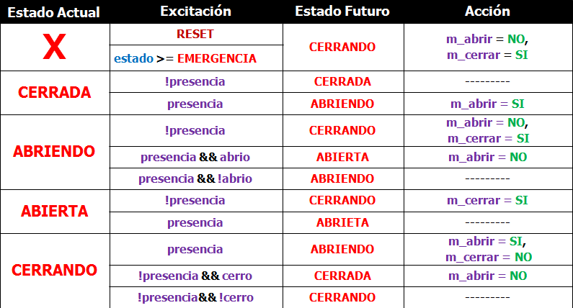
Puerta Corrediza
Tabla de Estados y transiciones (Versión 1)
Notes:
Informática II - UTN-FRBA - Ing. Electrónica
Curso R2001 - Ing. M. Giura
Informática II - UTN-FRBA - Ing. Electrónica
Curso R2001 - Ing. M. Giura

Slide 8
Puerta corrediza: Diagrama de Estados y Transiciones (versión 2 mas simple)
!presencia
/
___
(!presencia && cerro)
/
m_cerrar = NO
CERRADA
presencia
/
m_abrir = SI
RESET
/
m_abrir = NO,
m_cerrar = SI
CERRAN
DO
presencia / m_abrir = SI, m_cerrar = NO
ABRIEN
DO
!abrio
/
___
(!presencia && !cerro)
/
___
ABIERTA
abrio
/
m_abrir = NO
!presencia
/
m_cerrar = SI
presencia / -
Notes:
Informática II - UTN-FRBA - Ing. Electrónica
Curso R2001 - Ing. M. Giura
Informática II - UTN-FRBA - Ing. Electrónica
Curso R2001 - Ing. M. Giura
8 de Mayo de 2010
Técnicas Digitales II - R4052 - Práctica de Laboratorio - 2010
Ing. Juan Manuel Cruz

Slide 9
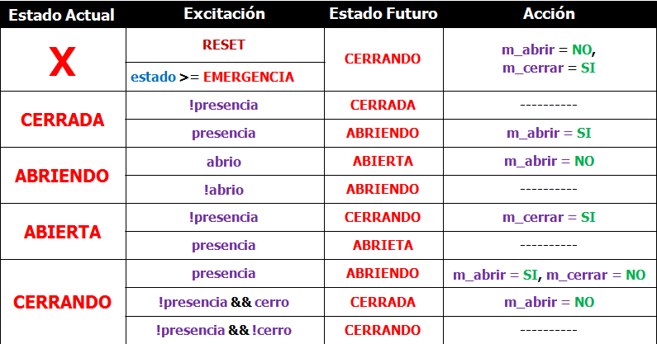
Puerta Corrediza
Tabla de Estados y transiciones (Versión 2)
Notes:
Informática II - UTN-FRBA - Ing. Electrónica
Curso R2001 - Ing. M. Giura
Informática II - UTN-FRBA - Ing. Electrónica
Curso R2001 - Ing. M. Giura

Slide 10
Puerta Corrediza [versión 1]
Implementación con switch (1 de 3)
/* ------------------------------------------
Declaración de Prototipos
------------------------------------------ */
void InicializarPuertaCorrediza(void);
void PuertaCorrediza(void); //máquina de estados
/* --------------------------------------------------------
Defines del correspondientes al Contador
-------------------------------------------------------- */
#define CERRADA 0 // Estados
#define ABRIENDO 1
#define ABIERTA 2
#define CERRANDO 3
#define EMERGENCIA 4
#define NO 0 // Sensores/Actuadores binarios
#define SI 1
#define ESTADOiNICIAL CERRANDO // Valores Iniciales
Notes:
Informática II - UTN-FRBA - Ing. Electrónica
Curso R2001 - Ing. M. Giura
Informática II - UTN-FRBA - Ing. Electrónica
Curso R2001 - Ing. M. Giura

Slide 11
Puerta Corrediza
Implementación con switch (2 de 3)
/* ----- Reserva de Variables ------- */
uint8_t estado; // Estado de Puerta Corrediza
uint8_t m_abrir; // Actuador del motor de apertura de la puerta
uint8_t m_cerrar; // Actuador del motor de cierre de la puerta
/* Programa */
void InicializarPuertaCorrediza (void)
{
estado = ESTADOiNICIAL;
m_abrir = NO;
SetPIN (PORTx, PINx, m_abrir);
m_cerrar = SI;
SetPIN (PORTx, PINx, m_cerrar);
}
por ejemplo....
#define M_ABRIR PORT2,7
#define M_CERRAR PORT1,29
  SetPIN (M_ABRIR, m_abrir);
  SetPIN (M_CERRAR, m_cerrar);
Notes:
Informática II - UTN-FRBA - Ing. Electrónica
Curso R2001 - Ing. M. Giura
Informática II - UTN-FRBA - Ing. Electrónica
Curso R2001 - Ing. M. Giura

Slide 12
Puerta Corrediza
Implementación con switch (3 de 3)
void PuertaCorrediza (void) {
if (estado >= EMERGENCIA)
{
estado = CERRANDO;
SetPIN (M_ABRIR, NO);
SetPIN (M_CERRAR, SI);
}
switch (estado)
{
case CERRADA:
if (GetPIN (PRESENCIA, ALTO))
{
estado = ABRIENDO;
SetPIN (M_ABRIR , SI);
}
break;
case ABRIENDO:
if (!GetPIN (PRESENCIA, ALTO))
{
estado = CERRANDO;
SetPIN (M_ABRIR, NO);
SetPIN (M_CERRAR , SI);
}
else if (GetPIN (ABRIO, ALTO))
{
estado = ABIERTA;
SetPIN (M_ABRIR, NO);
}
break;
case ABIERTA:
if (!GetPIN(PRESENCIA, ALTO))
{
estado = CERRANDO;
SetPIN (M_CERRAR , SI);
}
break;
case CERRANDO:
if (GetPIN(PRESENCIA, ALTO)) {
estado = ABRIENDO;
SetPIN (M_ABRIR , SI);
SetPIN (M_CERRAR, NO);
}
else if (GetPIN (CERRO, ALTO))
{
estado = CERRADA;
SetPIN (M_CERRAR, NO);
}
break;
default: break;
} //cierro switch
} //cierro función
presencia
presencia
abrio
cerro
presencia
presencia
Notes:
Informática II - UTN-FRBA - Ing. Electrónica
Curso R2001 - Ing. M. Giura
Informática II - UTN-FRBA - Ing. Electrónica
Curso R2001 - Ing. M. Giura

Slide 13
Puerta Corrediza
Implementación c/punteros a función (1 de 3)
/* ------------------------------------------
Declaración de Prototipos
------------------------------------------ */
void FuncCerrada (void);
void FuncAbriendo (void);
void FuncAbierta (void);
void FuncCerrando (void);
void FuncEmergencia (void);
void ( *ArrayFuncionesEstadoPuertaCorrediza [ ] ) (void) =
{
FuncCerrada, FuncAbriendo, FuncAbierta, FuncCerrando,
FuncEmergencia
};
// Arreglo de Punteros a las Funciones para cada ESTADO
Notes:
Informática II - UTN-FRBA - Ing. Electrónica
Curso R2001 - Ing. M. Giura
Informática II - UTN-FRBA - Ing. Electrónica
Curso R2001 - Ing. M. Giura

Slide 14
Puerta Corrediza
Implementación c/punteros a función (2 de 3)
void PuertaCorrediza (void)
{
  if (estado >= EMERGENCIA)
  {
estado = CERRANDO;
SetPIN (M_ABRIR, NO);
SetPIN (M_CERRAR, SI);
}
}
void FuncCerrada ( void)
{
if (GetPIN (PRESENCIA, ALTO)) {
estado = ABRIENDO;
SetPIN (M_ABRIR , SI);
}
}
void FuncAbriendo (void ) {
if (!GetPIN (PRESENCIA, ALTO))
{
estado = CERRANDO;
SetPIN (M_ABRIR, NO);
SetPIN (M_CERRAR , SI);
}
else if (GetPIN (ABRIO, ALTO))
{
estado = ABIERTA;
SetPIN (M_ABRIR, NO);
}
}
void FuncAbierta (void) {
if (!GetPIN(PRESENCIA, ALTO))
{
estado = CERRANDO;
SetPIN (M_CERRAR , SI);
}
}
(*ArrayFuncionesEstadoPuertaCorrediza[estado] ) ( );
Notes:
Informática II - UTN-FRBA - Ing. Electrónica
Curso R2001 - Ing. M. Giura
Informática II - UTN-FRBA - Ing. Electrónica
Curso R2001 - Ing. M. Giura

Slide 15
Puerta Corrediza
Implementación c/punteros a función (3 de 3)
void FuncCerrando (void)
{
if (GetPIN(PRESENCIA, ALTO)) {
estado = ABRIENDO;
SetPIN (M_ABRIR , SI);
SetPIN (M_CERRAR, NO);
}
else if (GetPIN (CERRO, ALTO))
{
estado = CERRADA;
SetPIN (M_CERRAR, NO);
}
}
void FuncEmergencia (void )
{
estado = CERRANDO;
- - - - - - - - - - - - - - - - - -
- - - - - - - - - - - - - - - - - -
}
void main void {
InicializarPuertaCorrediza();
while(1) {
if (estado >= EMERGENCIA) {
estado = CERRANDO;
SetPIN (M_ABRIR, NO); SetPIN (M_CERRAR, SI);
}
ArrayFuncionesEstadoPuertaCorrediza[estado];
}
}
¿y el main ()?
Notes:
Informática II - UTN-FRBA - Ing. Electrónica
Curso R2001 - Ing. M. Giura
Informática II - UTN-FRBA - Ing. Electrónica
Curso R2001 - Ing. M. Giura

Slide 16
Puerta Corrediza
Implementación con multiples if
/* -------- Programa ---------- */
void PuertaCorrediza (void)
{
if (estado >= EMERGENCIA)
  {
estado = CERRANDO;
SetPIN (M_ABRIR, NO);
SetPIN (M_CERRAR, SI);
}
if (estado == CERRADA)
{
if (GetPIN (PRESENCIA, ALTO))
{
estado = ABRIENDO;
SetPIN (M_ABRIR , SI);
}
return;
}
if (estado == ABRIENDO)
{
if (!GetPIN (PRESENCIA, ALTO))
{
estado = CERRANDO;
SetPIN (M_ABRIR, NO);
SetPIN (M_CERRAR , SI);
}
else if (GetPIN (ABRIO, ALTO))
{
estado = ABIERTA;
SetPIN (M_ABRIR, NO);
}
return;
}
if (estado == ABIERTA)
{
if (!GetPIN(PRESENCIA, ALTO))
{
estado = CERRANDO;
SetPIN (M_CERRAR , SI);
}
return;
}
if (estado == CERRANDO)
{
if (GetPIN(PRESENCIA, ALTO)) {
estado = ABRIENDO;
SetPIN (M_ABRIR , SI);
SetPIN (M_CERRAR, NO);
}
else if (GetPIN (CERRO, ALTO))
{
estado = CERRADA;
SetPIN (M_CERRAR, NO);
}
return;
}
} //cierro función
Notes:
Informática II - UTN-FRBA - Ing. Electrónica
Curso R2001 - Ing. M. Giura
Informática II - UTN-FRBA - Ing. Electrónica
Curso R2001 - Ing. M. Giura

Slide 17
Otro ejemplo de aplicación:
Portón Levadizo
remoto
automóvil
m_abrir, m_cerrar
S
S
MOTOR
abrió
roja,
verde
S
LUCES
cerró
S
Portón Levadizo
Notes:
Informática II - UTN-FRBA - Ing. Electrónica
Curso R2001 - Ing. M. Giura
Informática II - UTN-FRBA - Ing. Electrónica
Curso R2001 - Ing. M. Giura

Slide 18
Portón Levadizo
El portón debe ponerse en movimiento 5s después de oprimir el pulsador (remoto).
El portón debe detenerse y permanecer detenido si se activa alguno de los sensores de posición del portón (abrió, cerró ).
El portón debe detenerse y subir si se detecta un objeto bajo el portón mientras esta bajando. (automóvil)
La luz roja debe parpadear (2,5s/2,5s) al oprimir el pulsador y apagarse 30 segundos luego de bajado el portón.
La luz verde debe apagarse al oprimir el pulsador y encenderse 30 segundos luego de bajado el portón.
Notes:
Informática II - UTN-FRBA - Ing. Electrónica
Curso R2001 - Ing. M. Giura
Informática II - UTN-FRBA - Ing. Electrónica
Curso R2001 - Ing. M. Giura
Informática II - UTN-FRBA - Ing. Electrónica
Curso R2001 - Ing. M. Giura

Slide 19
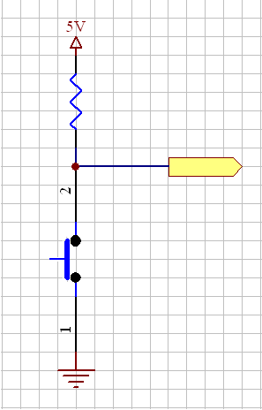

Manejo de Entradas
Seguir el estado de un pulsador usando Máquinas de Estado
  ¿pooling?
  ¿usando un Tick (interrupciones)?
Presiono
Notes:
Informática II - UTN-FRBA - Ing. Electrónica
Curso R2001 - Ing. M. Giura
Informática II - UTN-FRBA - Ing. Electrónica
Curso R2001 - Ing. M. Giura
8 de Mayo de 2010
Técnicas Digitales II - R4052 - Práctica de Laboratorio - 2010
Ing. Juan Manuel Cruz

Slide 20

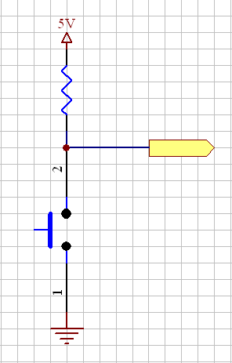
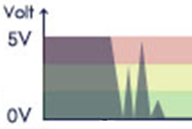


Pulsador
Manejo de Entradas
Rebote de un pulsador
¡Señal ruidosa !!!
UNO
Incertidumbre
CERO
t
Presiono
¡Pulsos espurios !!!
Suelto
t
¡Tenemos que lograr esta señal !!
t
Notes:
Informática II - UTN-FRBA - Ing. Electrónica
Curso R2001 - Ing. M. Giura
Informática II - UTN-FRBA - Ing. Electrónica
Curso R2001 - Ing. M. Giura

Slide 21
Pulsador: atendemos el rebote
con una demora de SW “sin dormirnos”
Manejo de
Entradas
Descripción sintética del funcionamiento de pulsador:
  No Oprimido mientras no está oprimido
  Validando mientras rebota el pulsador
  Oprimido mientras está oprimido
Recursos:
  Variables: estado,
  Defines:
Valor de la
entrada
Representación
filtrada
opresion, pulsador, pulsador_tick
NO-OPRIMIDO, VALIDANDO , OPRIMIDA
(estados)
(y RESET y EMERGENCIA)
SI, NO, DELAY
(valores iniciales y/o configurables)
Notes:
Informática II - UTN-FRBA - Ing. Electrónica
Curso R2001 - Ing. M. Giura
Informática II - UTN-FRBA - Ing. Electrónica
Curso R2001 - Ing. M. Giura

Slide 22
Pulsador
Manejo de Entradas
Diagrama de Estados y Transiciones
RESET
/
pulsador = NO
!opresion
/
___
opresion
/
pulsador_tick = DELAY
NO OPRIM
pulsador_tick == 0
&& !opresion
/
____
pulsador_tick != 0
/
___
VALIDANDO
!opresion
/
pulsador = NO
OPRIM
pulsador_tick == 0
&& opresion
/
pulsador = SI
(opresion)
/
___
Notes:
Informática II - UTN-FRBA - Ing. Electrónica
Curso R2001 - Ing. M. Giura
Informática II - UTN-FRBA - Ing. Electrónica
Curso R2001 - Ing. M. Giura
8 de Mayo de 2010
Técnicas Digitales II - R4052 - Práctica de Laboratorio - 2010
Ing. Juan Manuel Cruz

Slide 23
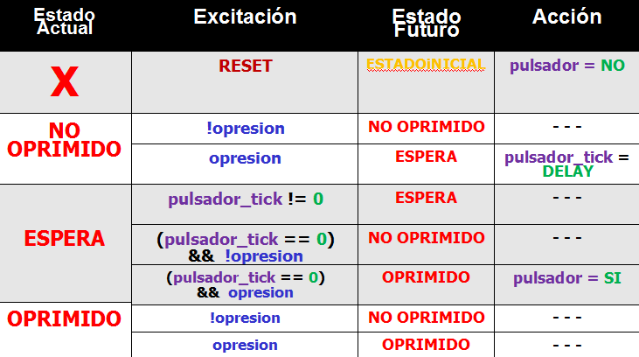
Pulsador
Manejo de Entradas
Tabla de Estados y Transiciones
VALIDANDO
VALIDANDO
Notes:
Informática II - UTN-FRBA - Ing. Electrónica
Curso R2001 - Ing. M. Giura
Informática II - UTN-FRBA - Ing. Electrónica
Curso R2001 - Ing. M. Giura

Slide 24
Agradecimiento
Este material de apoyo para el dictado del tema Máquinas de Estado, ha sido posible gracias al esfuerzo y dedicación del Ing. Juan Cruz, el Ing. Marcelo Trujillo, el Ing. Marcelo Giura y el Ing. Daniel Lopez Amado.

